Slide 1
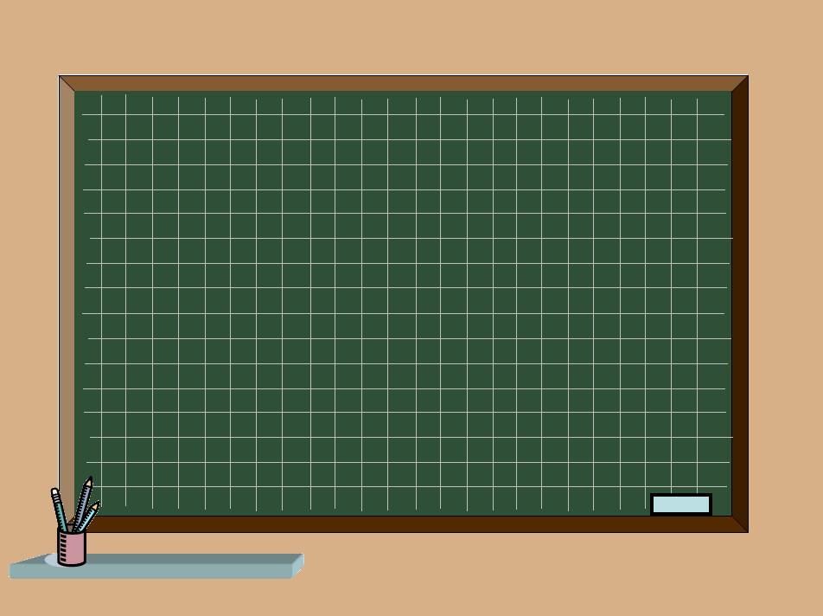
ОБО ВСЁМ ПОНЕМНОГУ
Игра « Информация и мы»

Slide 2

Разминка
Хоть ты смейся, хоть ты плачь,
Не могу решать задач!
Может быть, плохой учебник?
Может быть, таланта нет?
Но нашёл я способ верный –
Сразу посмотреть в ответ.
Занимайтесь на здоровье,
Если вам не жалко сил!
Ну зачем читать условье?
Раз –умножил, два - сложил.
Я и вычел, разделил,
Всё, как полагается,-
Только правильный ответ
Никак не получается…
Помогите мне , ребята,
Всё расставить по местам.
Научусь решать задачи-
Буду благодарен вам!

Slide 3
Дополните каждое число до 100
67 | 22 | 80 | 75 | 36 | 48 | 96
33
78
20
25
64
52
4

Slide 4
Продолжите ряд чисел
5, 15, 25, 35, .., .., .. .
1,6,11,16, .., .., .. .
45 55 65
21 26 31

Slide 5
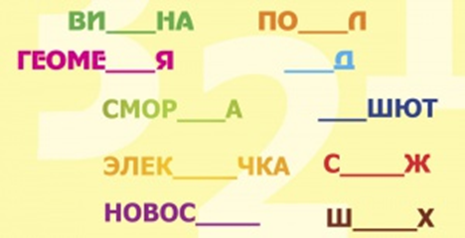
Вместо пропусков подставь цифры «1», «2» и «3» так,
чтобы получились хорошо знакомые слова.
«1» читается как «ОДИН»,
«2» – как «ДВА» или «ПАРА»
«3» – как «ТРИ» или «ТРОЙКА»
три
два
три
пара
один
пара
три
три
тройка
три

Slide 6
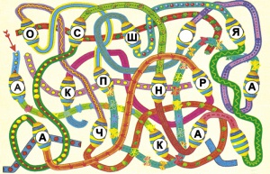
Красная шапочка
Начиная с красной стрелки, выпиши буквы в бусинах одну за другой.
Когда дойдёте конца, прочтите написанное в обратном порядке, и у вас получится название известной сказки.

Slide 7

рисование

Slide 8
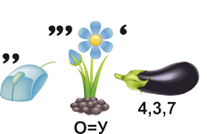
шкатулка

Slide 9

рыбка

Slide 10

хвастун

Slide 11

Бразилия

Slide 12

австралия

Slide 13
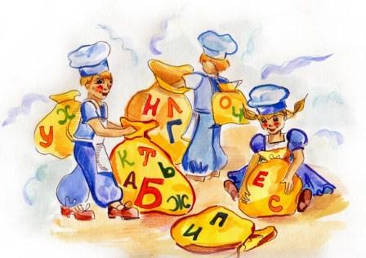
Булочка
Блин
Кекс
Хлеб
Из букв на мешках составь название всего того, что можно испечь из муки.
(Буквы могут повторяться).

Slide 14
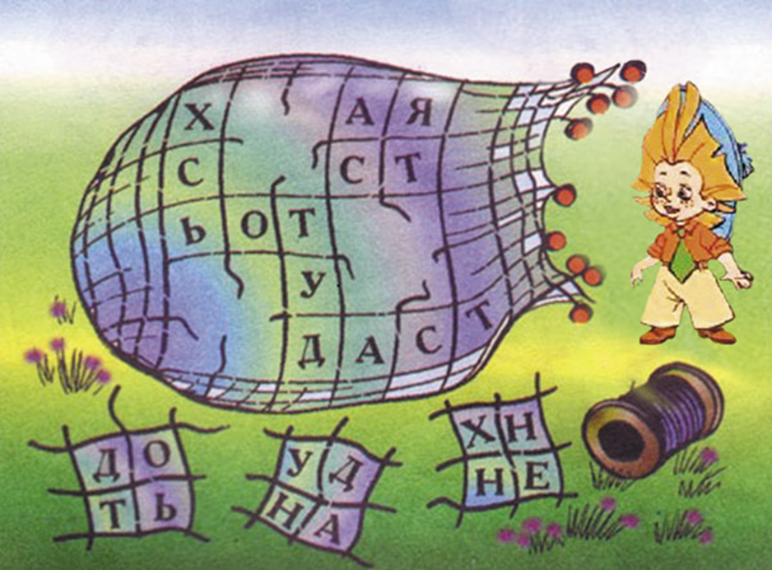
Худая снасть, отдохнуть не даст
Расположи кусочки сети так,
чтобы можно было прочесть пословицу.

Slide 15
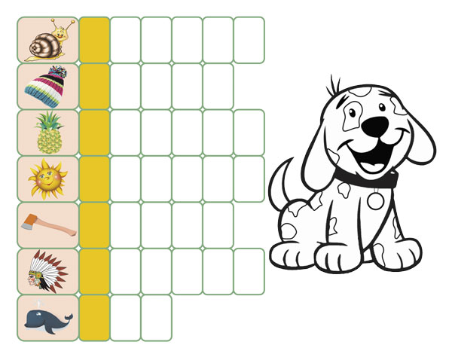
Угадай, как зовут щенка
У л и т к а
Ш а п к а
А н а н а с
С о л н ц е
Т о п о р
И р о к е з
К и т

Slide 16
По горизонтали
2
Карлсон любит угощенье,
А особенно –...
3
Вишни ствол обвил цветок,
Называется...
5
Наш класс как будто бы семья,
Ребята все – мои...
7
Лихо мглою небо кроет,
Заметает снегом, воет.
По вертикали
1
Мама, папа, сыновья,
Дочки — дружная...
4
На лианах в жарких странах
Проживает...
6
В этих домиках народ
Производит вкусный мёд

Slide 17
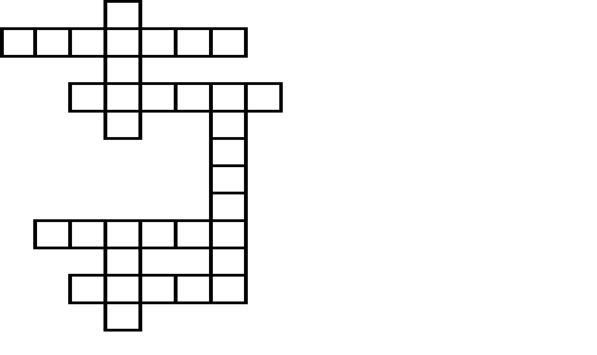
По горизонтали
2
Карлсон любит угощенье,
А особенно –...
3
Вишни ствол обвил цветок,
Называется...
5
Наш класс как будто бы семья,
Ребята все – мои...
7
Лихо мглою небо кроет,
Заметает снегом, воет.
По вертикали
1
Мама, папа, сыновья,
Дочки — дружная...
4
На лианах в жарких странах
Проживает...
6
В этих домиках народ
Производит вкусный мёд

Slide 18
Попробуйте дополнить предложение
Сегодня на уроке я узнал…
Мне было интересно…
Мне было трудно…
Теперь я могу…
Сегодня я научился…
У меня получилось …
Я попробую…
Меня удивило…
Мне захотелось…

Slide 19
Спа
Спасибо за урок!

Slide 20
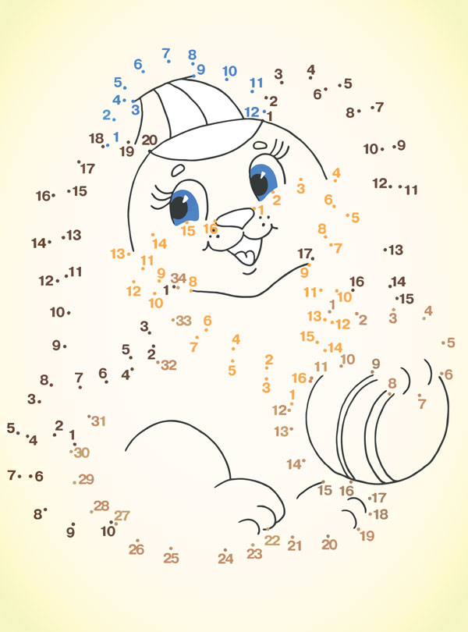

Slide 21
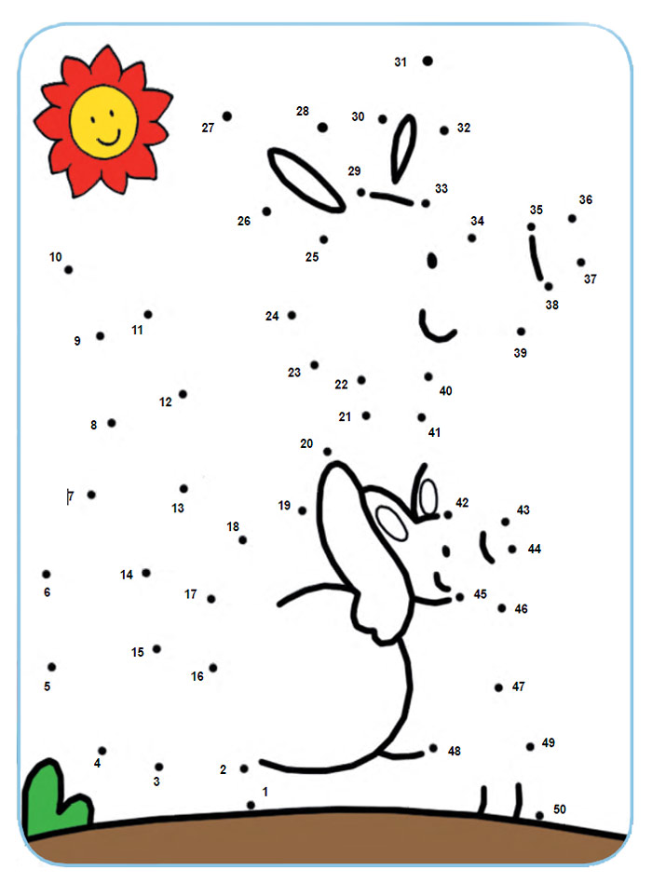

Slide 22
